Slide 1
5. Inferencia Estadística: Estimación
Objetivo: Cómo podemos utilizar la muestra para estimar valores de los parámetros poblacionales?
Estimación puntual: Una única estadística que es la mejor supocisión para el valor del parámetro
Estimación por intervalos: Un intervalo de números alrededor de la estimación puntual, que tiene un“nivel de confianza” fijo de contener el valor del parámetro, llamado intevalo de confianza.
(Basado en las distribuciones muestrales del estimador puntual)

Slide 2
Estimadores puntuales
Estimadores puntuales – uso más común de valores muestrales
Media muestral estima la media poblacional μ
Desviación estándar muestral estima la desviación estándar poblacional σ
Proporción muestral estima la proporción poblacional 

Slide 3
Propiedades de buenos estimadores
Insesgado: Distribuciones muestrales del estimador se centra alrededor del valor del parámetro
Ej. Estimador sesgado: rango muestral. No puede ser más grande que el rango poblacional.
Eficiente: El error estándar más pequeño posible, comparado con otros estimadores
Ej. Si la población es simétrica y con forma aprox. normal, la media muestral es más eficiente que la mediana muestral para estimar la media y mediana poblacionales. (Puede verificar esto con el applet “sampling distribution” en www.prenhall.com/agresti)

Slide 4
Intervalos de confianza
Un intervalo de confianza (IC) es un intervalo de números que se cree contienen el valor del parámetro.
La probabilidad que el método produzca un intervalo que contenga el parámetro se llama nivel de confianza. Es común usar números cercanos a 1, tales como 0.95 ó 0.99.
La mayoría de los ICs tiene la forma
estimación puntual ± margen de error
con el margen de error basado en la dispersión de la distribución muestral del estimador puntual;
p.ej., margen de error  2(error estándar) para 95% confianza

Slide 5
IC para una propoción
(en una determinada categoría)
Recuerda que la proporción muestral es una media para variables binarias , donde y = 1 para una observ en la categoría de interés, y = 0 de lo contrario
Recuerda que la propoción poblacional es la media µ de la distribución de probabilidad que tiene
La desviación estándar de la dist. de probabilidad es
El error estándar de la proporción muestral es

Slide 6
Recuerda que la distribución muestral de una proporción muestral para muestras aleatorias grandes es aproximadamente normal (por el TCL)
Así, con probabilidad 0.95, proporción muestral cae a 1.96 errores estándar de la propoción poblacional 
  0.95 probabilidad que
  Una vez que la muestra es selccionada, tenemos una confianza del 95%
Este es el IC de la proporción poblacional  (casi)

Slide 7
Encontrar un IC en la práctica
Complicación: El verdadero error estándar
depende del parámetro que desconocemos!
En la práctica, estimamos
y entonces encontramos el IC del 95% CI utilizando la fórmula

Slide 8
Ejemplo
¿Qué porcentaje de Americanos de 18-22 años reportan ser “very happy”?
Datos 2006 GSS: 35 de n = 164 dicen ser “very happy”
(otros reportan ser “pretty happy” o “not too happy”)
95% CI is 0.213 ± 1.96(0.032), or 0.213 ± 0.063,
(p.ej., “margen de error” = 0.063)
lo que resulta en (0.15, 0.28).
Tenemos una confianza del 95% que la proporción poblacional de quienes son “very happy” está entre 0.15 y 0.28.

Slide 9
Ejercicio
Encuentra un IC del 99% con estos datos
0.99 probabilidad central, 0.01 en dos colas
0.005 en cada cola
Valor-z es 2.58
IC del 99% es 0.213 ± 2.58(0.032),
ó 0.213 ± 0.083, lo que resulta en (0.13, 0.30)
Mayor confianza requiere IC más anchos
Recuerda que un IC del 95% era (0.15, 0.28)

Slide 10
Ejemplo
Asume que la proporción muestal de 0.213 está basada en n = 656 (en lugar de 164)
IC del 95% es 0.213 ± 1.96(0.016), o 0.213 ± 0.031, lo que es (0.18, 0.24)
Recuerda que IC del 95% CI con n = 164 era (0.15, 0.28)
Un tamaño de muestra más grande resulta en un IC más angosto (Se necesita aumentar la muestra 4 veces para reducir la longitud del IC a la mitad)
Estas fórmulas de error estándar tratan al tamaño de la población como infinito (ve el Ejercicio 4.57 para una correción por tener una población finita)

Slide 11
Algunos comentarios sobre los ICs
Si repetidamente tomamos muestras aleatorias de un tamaño fijo n y cada vez calculamos un IC del 95%, a la larga alrededor del 95% de los IC contendrán la proporción poblacional .
(CI applet at www.prenhall.com/agresti)
La probabilidad que un IC no contenga  se llama error de probabilidad, y se denota por .
 = 1 – coeficiente de confianza

Slide 12
Fórmula general par IC para proporciones es
El valor-z es tal que, asumiendo una distribución normal, la probabilidad de estar a z errores estándar de la media es igual al nivel de confianza
(p.ej., z = 1.96 para una confianza del 95%,
z = 2.58 para una confianza del 99%)
Con n para la mayoría de encuestas de opinión (aprox. 1000), el margen de error usualmente alrededor de ±0.03 (idealmente)
El método requiere una “n grande” para que la distribución muestral de la proporción muestral sea aprox. normal (TCL) y que la estimación del verdadero error estándar verdadero sea decente
En la práctica, ok si se tiene al menos 15 observaciones en cada categoría
Ejemplo: n=164, 35 “very happy”, 164-35 = 129 no “very happy”

Slide 13
De lo contrario, la distribución muestral es asimétrica,
(se puede verificar esto con el applet “sampling distribution” en www.prenhall.com/agresti, p.ej., para n = 30, pero π = 0.1 ó 0.9)
y la proporción muestral puede ser una mala estimación de ,y el error estándar puede ser una mala estimación del verdadero error estándar
Ejemplo: Estimar la proporción de vegetarianos (p. 129)
n = 20, 0 vegetarianos, = 0/20 = 0.0,
IC del 95% CI para  es 0.0 ± 1.96(0.0), or (0.0, 0.0)
Mejor IC método (por Edwin Wilson en Harvard en 1927, pero no en la mayoría de libros de estadística):
No estimar el error estándar, sino encontrar los valores de π tales que

Slide 14
Ejemplo: Para n = 20 resolver la ecuación cuadrática para , las soluciones son 0 y 0.16, así que un IC del 95% es (0, 0.16)
Agresti and Coull (1998) sugiriero utilizar la forma usual de calculara un IC
estimación ± z(se)
después de añadir 2 observaciones de cada tipo. Este método más simple funciona bien incluso para n muy pequeñas (95% IC tiene el mismo punto medio que el IC de Wilson)
Ejemplo: 0 vegetarianos, 20 no-veg
cambia a 2 vegetarianos, 22 no-veg, y entonces
IC del 95% CI es 0.08 ± 1.96(0.056) = 0.08 ± 0.11
= (-0.03, 0.19) entonces (0.0, 0.19).

Slide 15
Intervalo de confianza para la media
En muestras grandres, la media muestral tiene aprox. una distribución normal con media μ and error estándar
Entonces
Podemos tener la confianza del 95% que la media muestral cae a 1.96 errores estándar de la media poblacional (desconocida)

Slide 16
Un problema
Se desconoce el error estándar (s también es un parámetro). Se estima reemplazando s con su estimación puntual de la muestra:
IC del 95% confidence interval for μ :
Esto funciona ok para “n grande”, porque entonces s es una buena estimación de σ (y aplica el TCL). Pero para n pequeña, reemplazar σ por su estimación s introduce un error extra, y el IC no es lo suficientemente ancho a menos que se reemplace el valor-z por otro ligeramente más grande el “valor-t”

Slide 17
La distribución t (t de Student)
Forma de campana, simétrica alrededor de 0
Desviación estándar un poco más grande que 1 (colas ligeramente más anchas que la distribución normal estándar, que tiene media = 0 y desv. estándar = 1)
La forma precisa depende de los grados de libertad (df). Para inferencia sobre la media,
df = n – 1
Se vuelve más angosta y se parece más a la distribución normal estándar a medida que los df aumentan
(casi idénticas cuando df > 30)
IC para la media tiene un margen de error t(se),
(en lugar de z(se) como el IC para la proporción)

Slide 18
Parte de la tabla t
Nivel de confianza
90% 95% 98% 99%
df t_{.050} t_{.025} t_{.010} t_{.005}
1 6.314 12.706 31.821 63.657
10 1.812 2.228 2.764 3.169
30 1.697 2.042 2.457 2.750
100 1.660 1.984 2.364 2.626
infinity 1.645 1.960 2.326 2.576
df =  corresponde a la distribución normal estándar

Slide 19
IC para la media poblacional
Para una muesta de una población con distribución normal, un IC del 95% para µ es
donde df = n - 1 para el valor-t
El supuesto de una población normal asegura que la distribución muestral tenga forma de campana para cualquier n
(Recuerda la imagen en p.93 del libro de texto y la siguiente).
Veremos más de este supuesto más adelante.

Slide 20
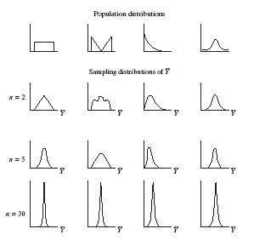

Slide 21
Ejemplo: Estudio sobre anorexia (p. 120)
El peso medido antes y después del tratamiento
y = peso al final – peso al inicio
Ejemplo en p.120 muestra resultados para el tratamiento de comportamiento cognitivo. Para n = 17 niñas recibiendo terapia familiar (p.396).
y = 11.4, 11.0, 5.5, 9.4, 13.6, -2.9, -0.1, 7.4, 21.5, -5.3, -3.8, 13.4, 13.1, 9.0, 3.9, 5.7, 10.7

Slide 22
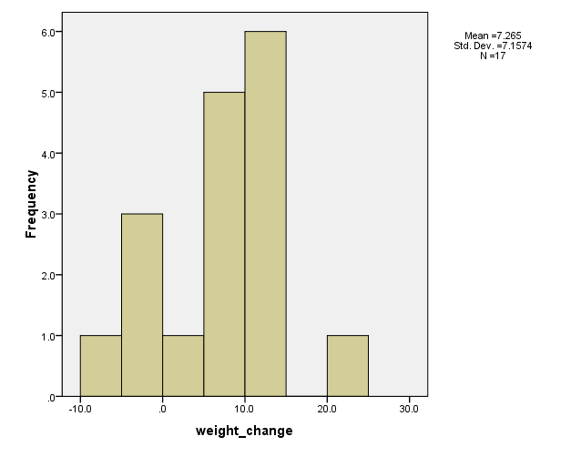

Slide 23
Resultados del software
---------------------------------------------------------------------------------------
Variable N Mean Std.Dev. Std. Error Mean
weight_change 17 7.265 7.157 1.736
----------------------------------------------------------------------------------------
Error estándar (se) se obtuvo con
Ya que n = 17, df = 16, valor-t para un IC del 95% es 2.12
Un IC del 95% para la cambio en peso promedio (pob.) es
Podemos predecir que el cambio en el peso promedio poblacional µ es positivo (es decir, el tratamiento es efectivo, en promedio), con un valor de µ entre 4 y 11 libras.

Slide 24
Ejemplo: Ver TV en EU
Ejemplo: GSS pregunta “On average day, how many hours do you personally watch TV?”
n = 899, = 2.865, s = 2.617
Cuál es un IC del 95% CI para la media poblacional?
df = n-1 = 898 son muchos, así que el valor-t (1.9626) es prácticamente igual a z = 1.96
Demuestra que se = 0.0873,
IC del 95% es 2.865 ± 0.171, ó (2.69, 3.04)
Interpretación?

Slide 25
Opción múltiple
Tenemos una confianza del 95% que la media muestral está entre 2.69 y 3.04 horas.
95% de la población ve tele entre 2.69 y 3.04 horas al día
Tenemos una confianza del 95% que la media poblacional está entre 2.69 y 3.04
Si se repiten muestras de tamaño 899, a la larga 95% de ellas contendrían = 2.865
Nota: El método t para IC asume una distribución poblacional normal. Crees que es válido el supuesto?

Slide 26
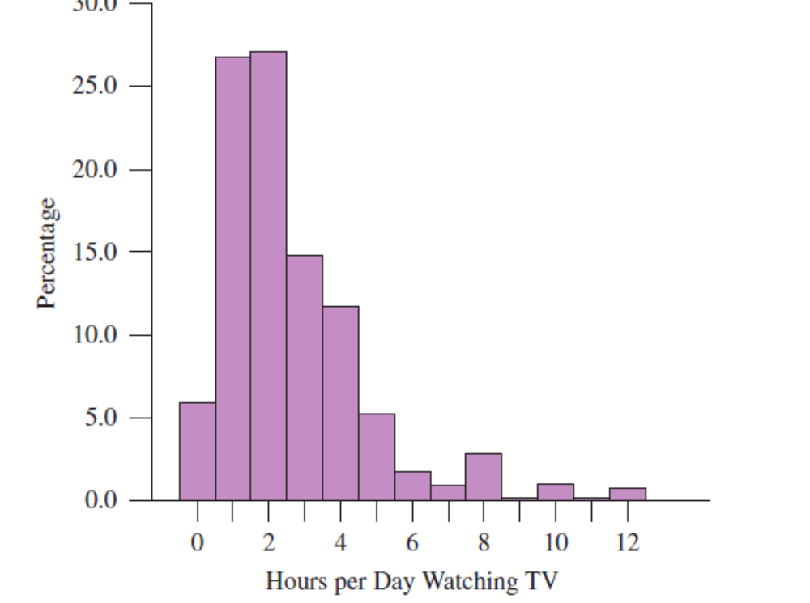

Slide 27
Comentarios sobre IC para la media poblacional µ
El método es robusto a violaciones del supuesto de distribución normal poblacional
(Pero, hay que ser cuidadosos si la distribución de la muestra es muy asimétrica o se tiene outliers severos. Siempre debe uno revisar los datos.)
Mayor confianza requiere IC más anchos
Una n más grande genera IC más angostos
Métodos t desarrollados por el estadístico William Gosset de Guinness Breweries, Dublín (1908)

Slide 28

t de Student
Debido a que las reglas de la compañía prohibían la publicación de trabajo de la empresa con el nombre de uno, Gosset usó el pseudónimo “Student” en los artículos que escribió sobre sus descubrimientos (a veces llamada distribución t de Student
A él le dieron sólo muestras pequeñas de cerveza para probar (por qué?), y de dió cuenta que no podía utilizar los valores-z de la normal después de sustituir s en la fórmula del error estándar

Slide 29
A la larga, 95% de los IC del 95% para la media poblacional μ realmente incluyen μ
En la gráfica, cada línea muestra un IC para una muestra en particular con su propia media muestral, tomada de la distribución muestral de posibles valores de las medias muestrales

Slide 30
Escoger el tamaño de muestra
Ejemplo: Qué tan grande debe ser una muestra para estimar la proporción poblacional (p.ej., “very happy”) ± 0.03, con una probabilidad de 0.95?
Es decir, Qué n resulta en un margen de error de 0.03 en un intervalo de confianza del 95%?
Igualamos 0.03 = margen de error y despejamos para n

Slide 31
Solución
El valor más grande de n ocurre para  = 0.50, así que somos “conservadores” al seleccionar
n = 4268(0.50)(0.50) = 1067
Si sólo se necesita un margen de error de 0.06, se requiere
(Para duplicar la precisión, se necesita aumentar n 4 veces)

Slide 32
Qué tal si hacemos una supocisión informada acerca del valor de la proporción?
Si estudios previos sugieren que la proporción poblacional es aprox. 0.20, entonces para obtener el margen de error 0.03 para un IC del 95%,
Es “más facil” estimar la propoción poblacional cuando la proporción se acerca a 0 a 1 (elecciones competidas son difíciles)
Es mejor usar utilizar valores aproximados de  en lugar de 0.50, a menos que no tengamos idea de su valor

Slide 33
Seleccionar el tamaño de muestra
Determinar el parámetro de interés (media poblacional o proporción poblacional)
Seleccionar un margen de error (M) y un nivel de confianza (determina el valor-z)
Proporción (siendo “conservadores”, p = 0.50)
Media (necesita que supongamos un valor de σ):

Slide 34
Ejemplo: n para estimar la media
Estudio futuro en anorexia: Queremos n para estimar el cambio promedio en peso ± 2 libras, con probabilidad 0.95.
Con base en el estudio pasado, asumimos σ = 7
Nota: No se preocupen en memorizar como las del tamaño de muestra. En examenes daré hoja con fórmulas.

Slide 35
Algunos comentarios sobre IC y el tamaño de muestra
Hemos visto que n depende del nivel de confianza (mayor confianza requiere una n más grande) y la variabilidad poblacional (más variabilidad require una n más grande)
En la práctica, determinar n no es tan fácil porque:
(1) hay que estimar muchos parámetros
(2) recursos pueden ser escasos y tendremos que ajustarmos
Se pueden construir IC para cualquier parámetro
(p.ej., ver pp. 130-131 para IC para la mediana)

Slide 36
Usando n-1 (en lugar de n) en s reduce sesgo en la estimación de la desv. est. poblacional Σ
Example: Una probabilidad binaria con n = 2
y P(y)
0 ½ µ = 1, so σ = 1
2 ½
Posibles muestras
(igualmente probables)
(0, 0) 0 0 1
(0, 2) 1 2 1
(2, 0) 1 2 1
(2, 2) 0 0 1
Media de estimaciones 0.5 1.0 1.0

Slide 37
Métodos de IC fueron desarrollados en 1930s por Jerzy Neyman (U. California, Berkeley) y Egon Pearson (University College, London)
El método de estimación puntual utilizado actualmente, desarrollado por Ronald Fisher (UK) en 1920s, se llama máxima verosimilitud. La estimación es el valor del parámetro para el cual los datos observados tendrían la mayor posibilidad de ocurrir, comparado con otro valor
(imagen)
Bootstrap es un método moderno (Brad Efron) para generar IC sin utilizar métodos matemáticos para derivar una distribución muestral que asuma una distribución de la población en particular. Se basa en tomar muestras repetidas de tamaño n (con reemplazo) de la distribución de los datos de la muestra.

Slide 38
Utilizar IC en la práctica (o tareas)
Cuál es la variable de interés?
  cuantitativa – inferencia sobre la media
  categórica – inferencia sobre la proporción
Se satisfacen las condiciones?
  Aleatorización (por qué? Se necesita para que la dist. muestral y su error estándar sean los que se suponen)
  Otras condiciones?
  Media: Ver los datos para asegurarse que la distribuión de los datos no es tal que la media sea irrelevante o no la mejor opción
  Proporción: Se necesitan al menos 15 observ. en la categoría y no en la categoría de interés, o se utiliza una fórmula diferente (p.ej., añadir 2 observ. a cada categoría)

